Slide 1
CONCEPTOS BÁSICOS DE PROGRAMACIÓN
Introducción

Slide 2
CONTENIDO
Introducción
Elementos y conceptos fundamentales
Esquema básico del elemento físico(hardware)
Esquema básico del elemento lógico (software)
Unidades funcionales de la computadora

Slide 3
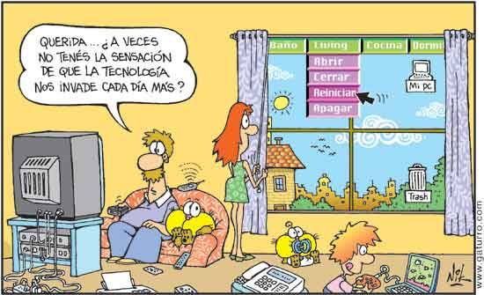
INTRODUCCIÓN A LA INFORMATICA
Notes:
Toda nuestra vida se está viendo afectada por la tecnología, en todos los ámbitos ya sea académicos, laborales, personales, etc. Esto supone un reto para los nuevos desarrolladores.

Slide 4
Fenómeno del procesamiento electrónico de datos Utilización de las comunicaciones virtuales
Uso de los productos que brinda esta tecnología
Nuevas Modalidades de trabajo
Nuevos Hábitos vitales de la sociedad
En la actualidad el desarrollo del software administrativo, jurídico, matemático y económico, a generado distintas herramientas informáticas standard aplicables a cada una de las disciplinas.

Slide 5
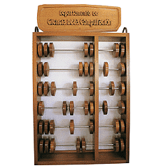
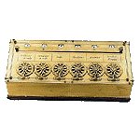
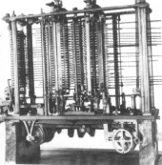
EVOLUCIÓN HISTÓRICA
2500 a. C. 1642 1833
Abaco Pascalina aquina analítica de Babbage

Slide 6
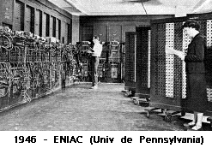
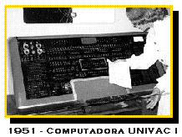
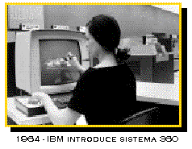
1946 1951 Década del 60
ENIAC UNIVAC 2º y 3º Generación
(electronic numerical 1º Generación
integrator and calculator)

Slide 7
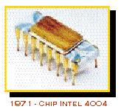
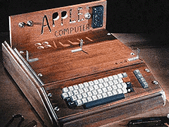
1971 1976
4º Generación Apple
Micropocesadores

Slide 8
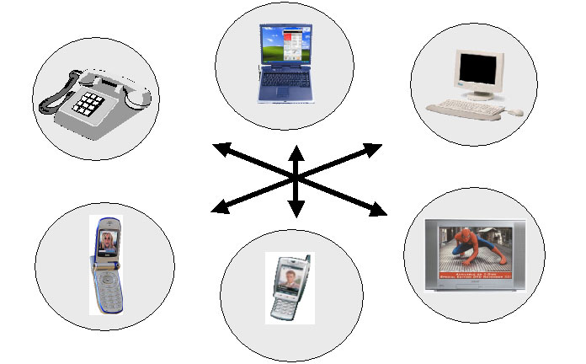
Últimos treinta años

Slide 9
Definición de Informática
Según Subsecretaría de Informática de la Nación:
Disciplina que estudia el fenómeno de la información, los sistemas de información y la elaboración, transmisión y utilización de la información principalmente, aunque no necesariamente con la ayuda de los sistemas de procesamiento y computación de datos como instrumentos.
Actualmente, no se la concibe sin el uso de computadores como
herramientas.

Slide 10
Aplicaciones de la informática
1. Contabilidad
2. Economía
3. Ciencias Sociales
4. Matemáticas
5. Estadísticas
6. Administración
7. Jurídico
8. Impuestos
9. Métodos Cuantitativos
10. Finanzas
11. Gerenciamiento
12. Educación

Slide 11
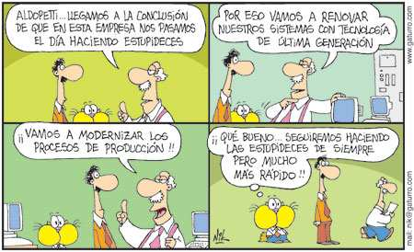

Slide 12
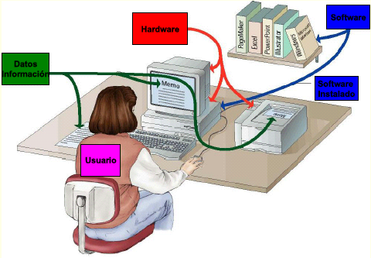
COMPONENTES DE UN SISTEMA INFORMÁTICO
Notes:
Es una combinación de todos los componentes requeridos para procesar y almacenar datos usando un computador

Slide 13
DATO
Expresión de hechos sin analizar
La computadora trabaja con BITS en grandes cantidades.
bit = digito binario (0 o 1)
Un byte = ocho (8) bits
Unidad de Medida | Valor Exacto(en bytes)
Kilobyte (Kb) | 1.024
Megabyte (Mb) | 1.048.576
Gigabyte (Gb) | 1.073.741.824
Terabyte (Tb) | 1.099.511.627.776

Slide 14
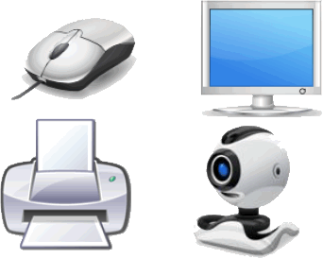
HARDWARE
Hace referencia a cualquier componente físico tecnológico, que trabaja o interactúa de algún modo con la computadora. No sólo incluye elementos internos como el disco duro, CD-ROM, disquetera, sino que también hace referencia al cableado, circuitos, gabinete, etc.
Tipos de Hardware
Procesamiento: Unidad Central de Proceso o CPU
Almacenamiento: Memorias
Entrada: Periféricos de entrada (E)
Salida: Periféricos de salida (S)
Entrada/Salida: Periféricos mixtos (E/S)

Slide 15
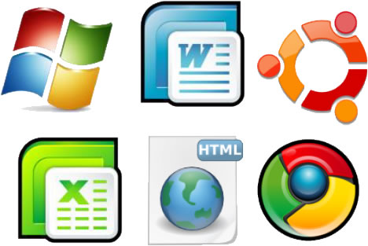
SOFTWARE
Se conoce como software al equipamiento lógico o soporte lógico de un sistema informático, comprende el conjunto de los componentes lógicos necesarios que hacen posible la realización de tareas específicas,
Los componentes lógicos incluyen, entre muchos otros, las aplicaciones informáticas como el procesador de texto o el software de sistema como el sistema operativo, etc.

